Slide 1
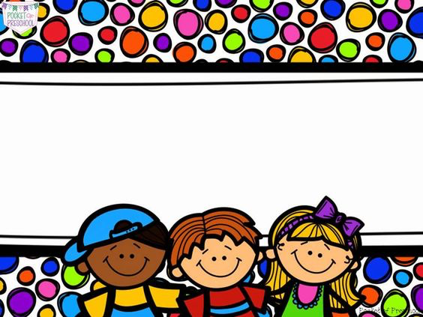




Nivel de Transición 1 B-E
Docente: Katherine Mena
Asistente: Yenifer Flores

Slide 2
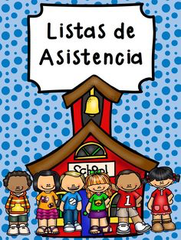
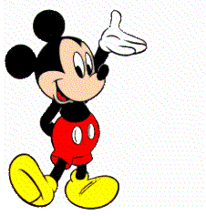

Slide 3
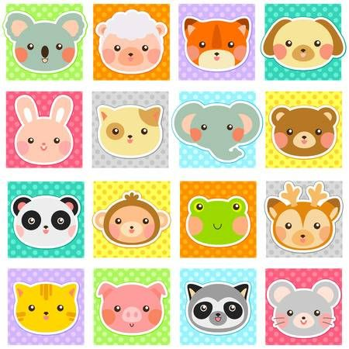
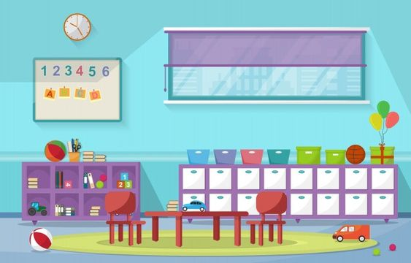
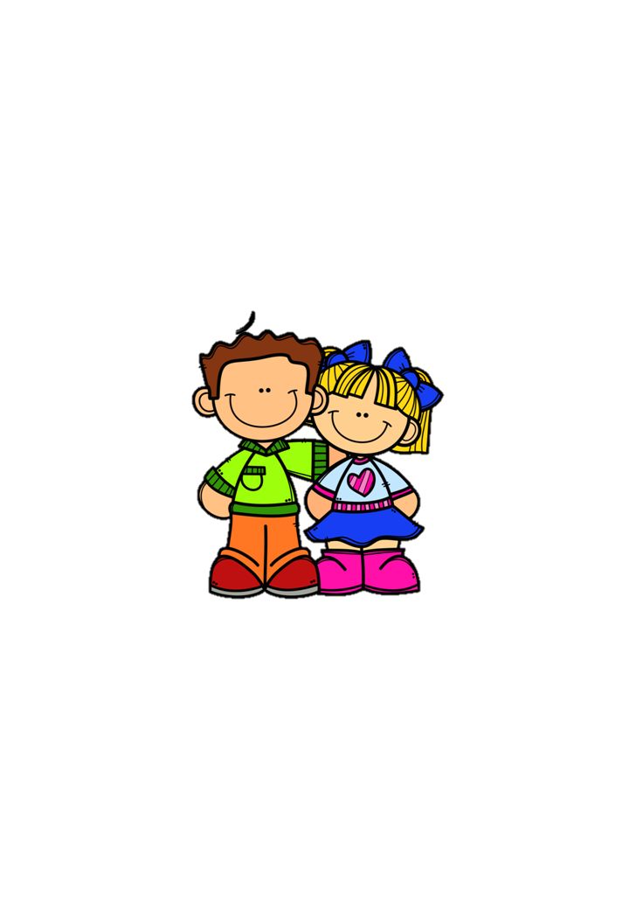
1
2
3
4
5
6
7
8
9
10
12
13
15
11
14

Slide 4


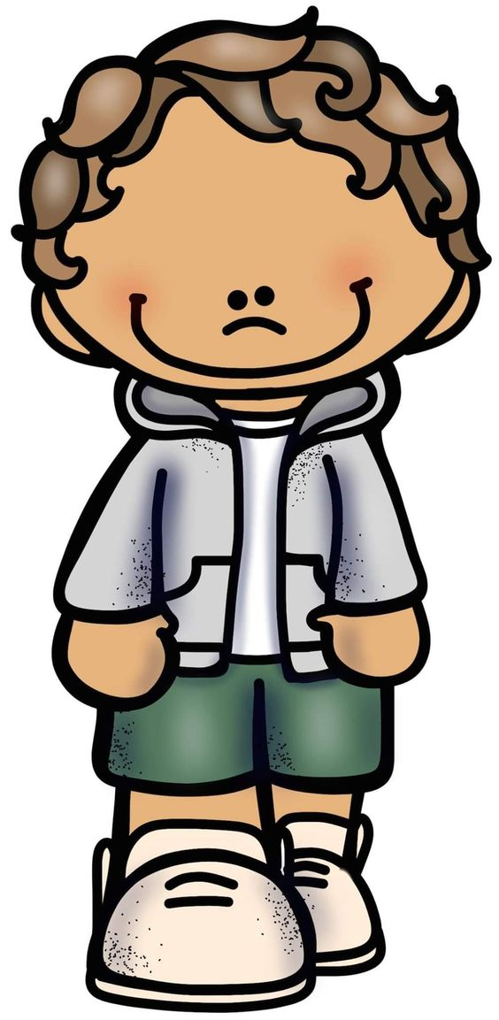
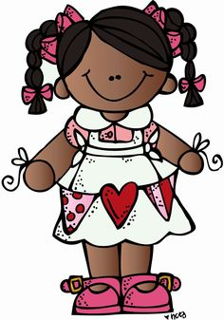
Total

Slide 5
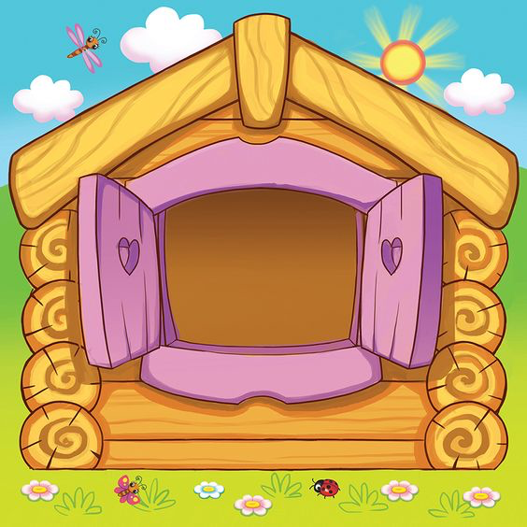
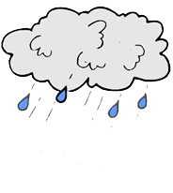

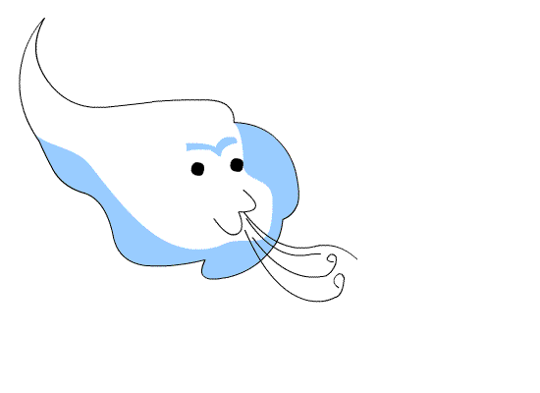
¿CÓMO ESTÁ EL CLIMA HOY?

Slide 6

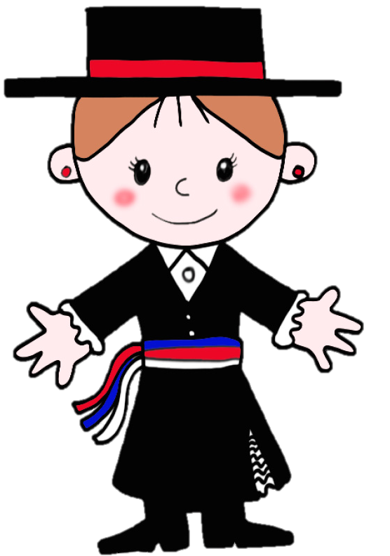
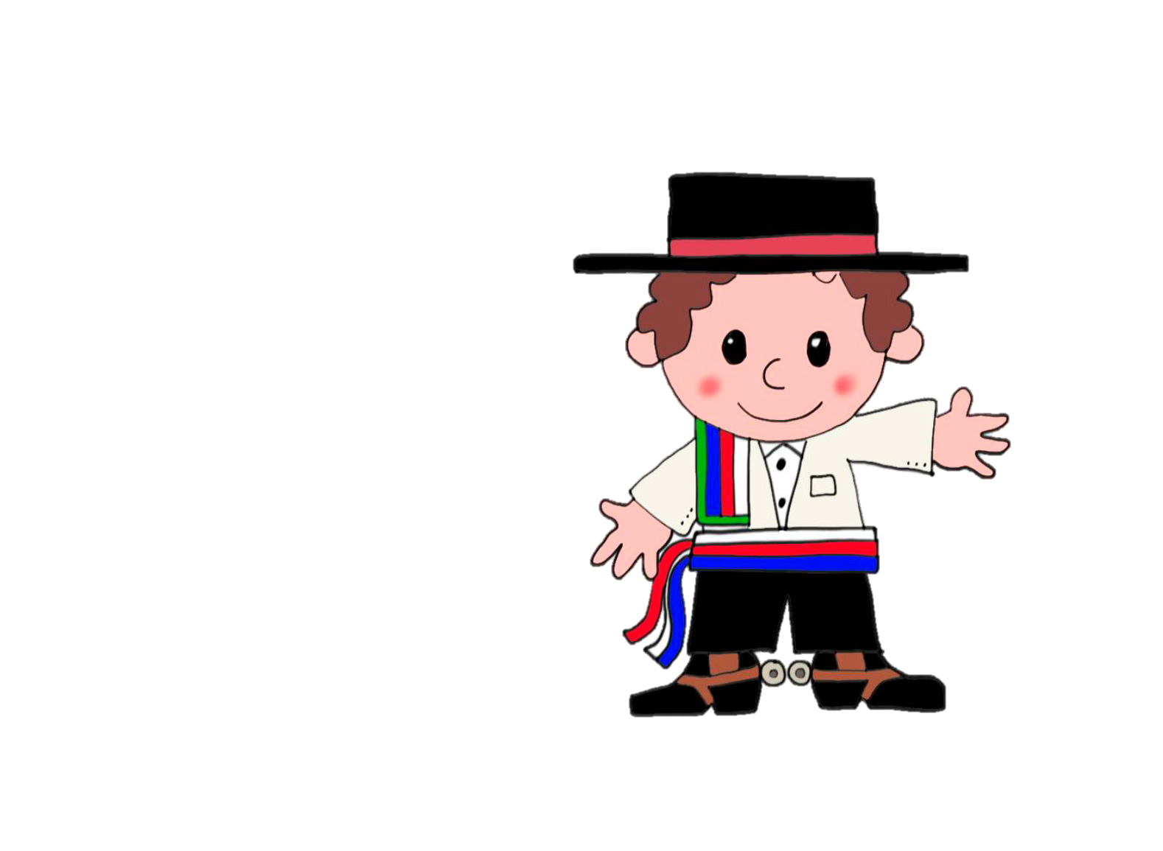

Septiembre
9
MES DE LA PATRIA

Slide 7


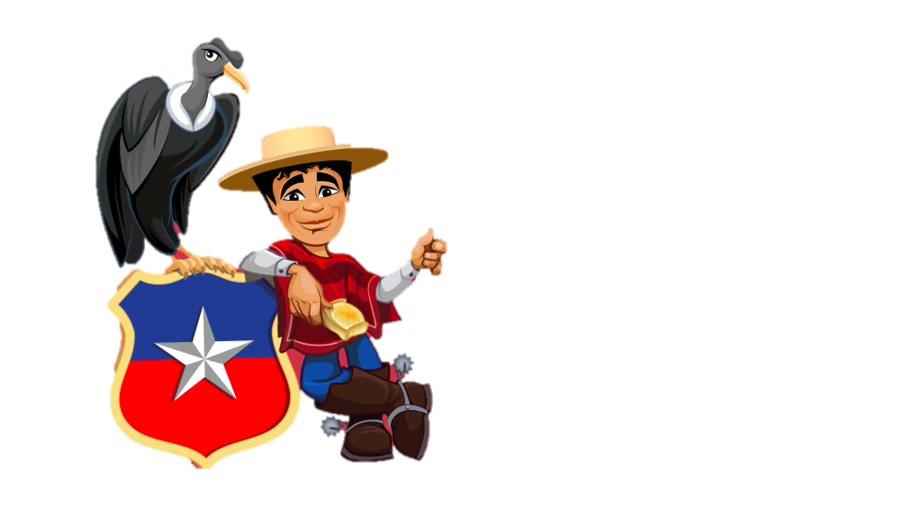
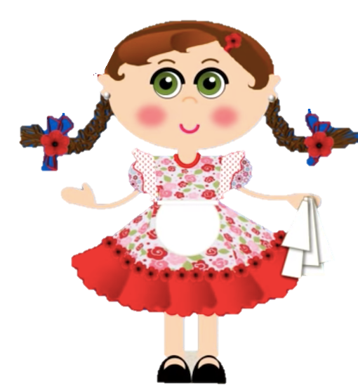
Unidad: La cultura de mi país.
Chile
Notes:
Captura de Pantalla 2020-09-06 a la(s) 18.35.55

Slide 8
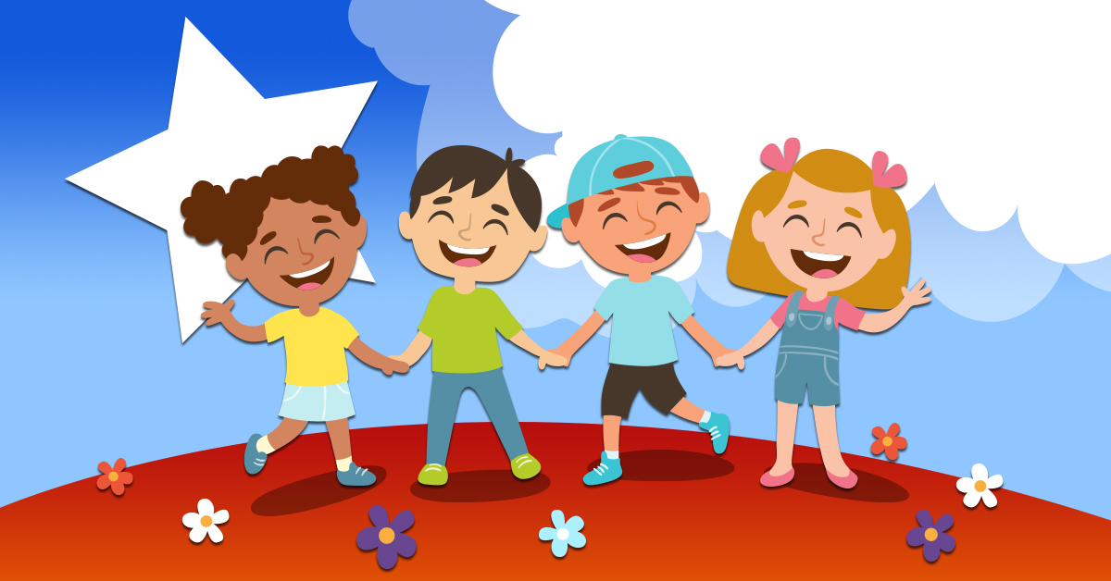
Juegos tradicionales chilenos
Himno nacional
Bailes por zona

Slide 9
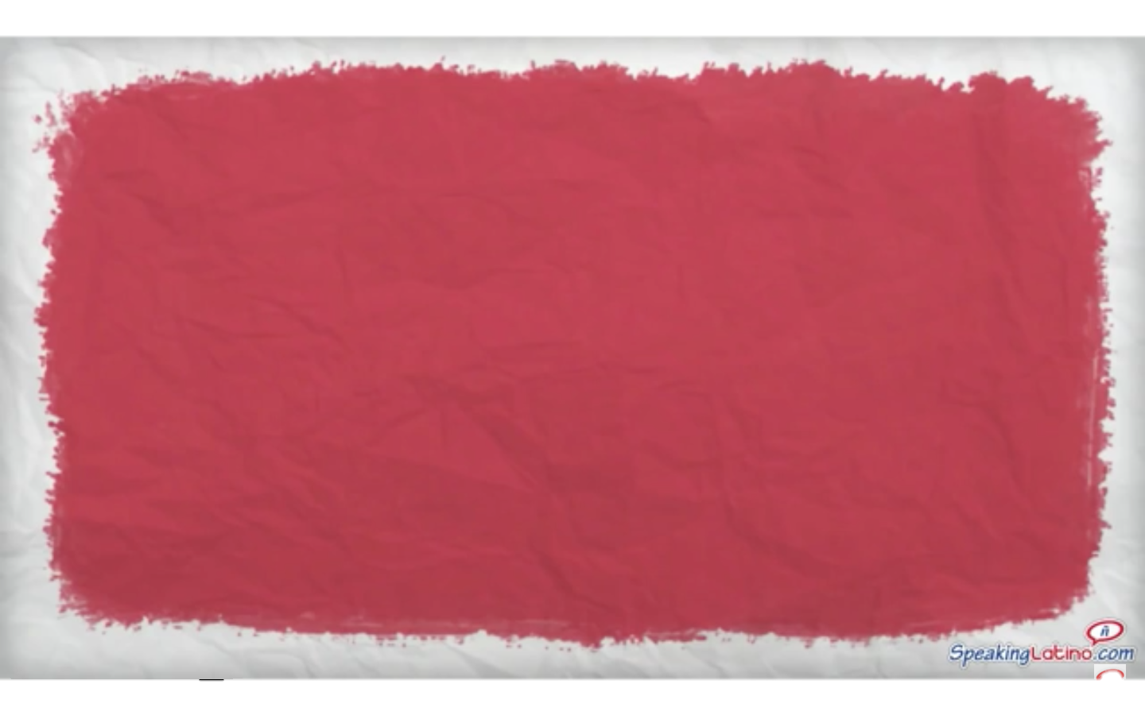
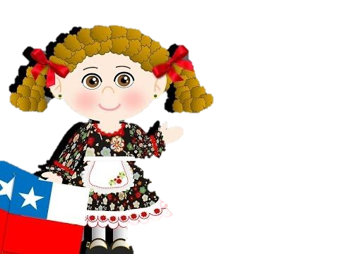
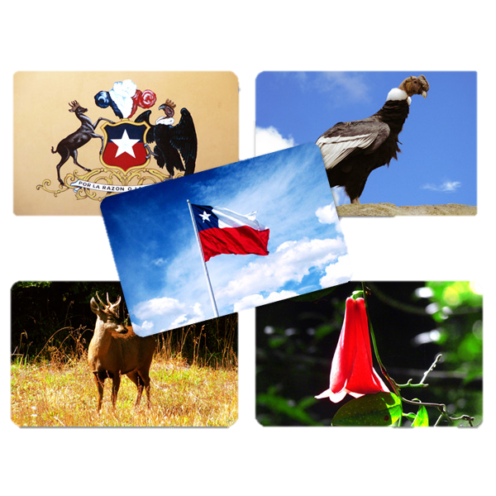
Símbolos Patrios
Tradiciones
Comida típica

Slide 10
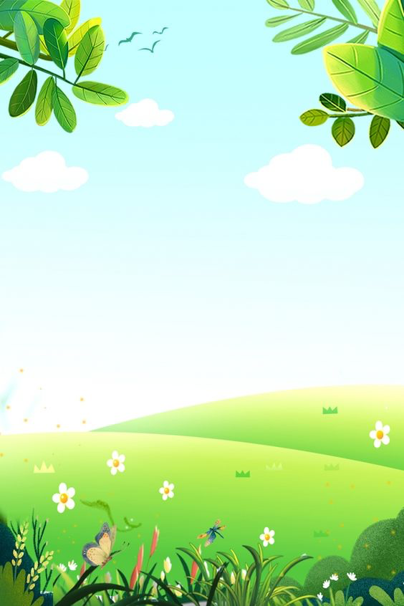




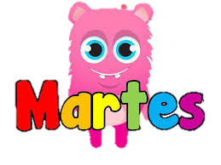

HOY
AYER
MAÑANA

Slide 12
07-9-2020
FECHA

Slide 13
